Slide 1
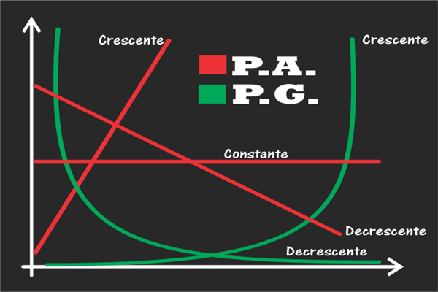
TOP 10 - DINÂMICO
matemátICA
MÓDULO 7

Slide 2


Slide 3

PROGRESSÃO ARITMÉTICA
QUANDO SOMA-SE UM MESMO VALOR A CADA TERMO
A RAZÃO É A DIFERENÇA ENTRE UM TERMO E O SEU ANTECESSOR
TERMO CENTRAL A MÉDIA ARITMÉTICA DOS EXTREMOS
RAZÃO POSITIVA, P.A. CRESCENTE, RAZÃO NEGATIVA, P.A. DECRESCENTE
TOP 10 - DINÂMICO – MATEMÁTICA – MÓDULO 7 Professor: Estefânio Franco Maciel

Slide 4
+4
+4
+4
+4
+4
+4
+4
+4
3 7 11 15 19 23 27 31 35
RAZÃO = 7 – 3 OU 15 – 11 OU 23 – 19 ... = 4
TOP 10 - DINÂMICO – MATEMÁTICA – MÓDULO 7 Professor: Estefânio Franco Maciel

Slide 5
TERMO GERAL
SOMA DE n TERMOS
TOP 10 - DINÂMICO – MATEMÁTICA – MÓDULO 7 Professor: Estefânio Franco Maciel

Slide 6
PROGRESSÃO GEOMÉTRICA
QUANDO MULTIPLICA-SE UM MESMO VALOR A CADA TERMO
A RAZÃO É O QUOCIENTE ENTRE UM TERMO E O SEU ANTECESSOR
TERMO CENTRAL A MÉDIA GEOMÉTRICA DOS EXTREMOS
RAZÃO POSITIVA, P.G. COM TERMOS DE MESMO SINAL, RAZÃO NEGATIVA, P.G. COM TERMOS DE SINAIS ALTERNANTES
TOP 10 - DINÂMICO – MATEMÁTICA – MÓDULO 7 Professor: Estefânio Franco Maciel

Slide 7
x4
x4
x4
x4
x4
2 8 32 128 512 2048
TOP 10 - DINÂMICO – MATEMÁTICA – MÓDULO 7 Professor: Estefânio Franco Maciel

Slide 8
TERMO GERAL
SOMA DE n TERMOS
TOP 10 - DINÂMICO – MATEMÁTICA – MÓDULO 7 Professor: Estefânio Franco Maciel

Slide 9
SOMA DE INFINITOS TERMOS
PRODUTO DE n TERMOS
TOP 10 - DINÂMICO – MATEMÁTICA – MÓDULO 7 Professor: Estefânio Franco Maciel

Slide 10
Definição de Matrizes
Matriz: Tabela de elementos dispostos em linhas e colunas.
A_{mxn} =
= [a_{ij}]_{mxn}
Elemento da linha i
e coluna j
Elemento da 2 ª linha e 1ª coluna
matriz A de m linhas e n colunas
TOP 10 - DINÂMICO – MATEMÁTICA – MÓDULO 7 Professor: Estefânio Franco Maciel

Slide 11
TIPOS DE MATRIZES
→ Matriz quadrada
→ Diagonais
m = n (x linhas = x colunas)
Só tem sentido falar de diagonais em matrizes quadradas.
Diagonal principal (i = j)
Diagonal secundária = (n + 1 = i + j)
Elementos da
diagonal principal:
1, 1 e 2
Elementos da
diagonal secundária:
2, 1 e 4
Esta é uma matriz quadrada de ordem 3 (3 x 3)
TOP 10 - DINÂMICO – MATEMÁTICA – MÓDULO 7 Professor: Estefânio Franco Maciel

Slide 12
Matrizes Triangulares
Elementos acima ou abaixo da diagonal principal são todos nulos.
→ Matriz triangular superior
→ Matriz triangular inferior
Esta também é uma
matriz triangular!
Lembre-se o ou da matemática não é exclusivo, ou seja, vale também quando ambos são verdade!
Falou em diagonal, falou em matriz quadrada! Todas as triangulares são quadradas.
TOP 10 - DINÂMICO – MATEMÁTICA – MÓDULO 7 Professor: Estefânio Franco Maciel

Slide 13
Casos especiais de Matrizes Triangulares.
→ Matriz identidade
A identidade é uma matriz diagonal cujo elementos da diagonal principal são todos iguais a um.
→ Matriz diagonal
Apenas os elementos da diagonal principal são diferentes de zero
Chamamos a matriz acima de I₃ (identidade de ordem 3)
No geral, I_{n} onde n é a ordem da matriz.
TOP 10 - DINÂMICO – MATEMÁTICA – MÓDULO 7 Professor: Estefânio Franco Maciel

Slide 14
→ Matriz nula
→ Igualdade de Matrizes
Todos os elementos são nulos.
Duas matrizes são ditas idênticas quando seus elementos correspondentes são iguais.
Então essa é O_{3x4}
Chamamos a matriz nula de O_{mxn}
A Matriz nula não precisa ser quadrada!
TOP 10 - DINÂMICO – MATEMÁTICA – MÓDULO 7 Professor: Estefânio Franco Maciel

Slide 15
Transposta → troca de linha por coluna (m x n => n x m )
Matriz A transposta
Simétrica → Matriz quadrada tal que A^{t} = A
=
Anti-Simétrica → Matriz quadrada tal que A^{t} = -A
Os elementos da transposta são os opostos da original.
TOP 10 - DINÂMICO – MATEMÁTICA – MÓDULO 7 Professor: Estefânio Franco Maciel

Slide 16
OPERAÇÕES COM MATRIZES
Adição
Dadas duas matrizes A e B, somaremos os elementos de A com seus correspondentes em B, ou seja, se tomarmos um elemento na primeira linha e primeira coluna de A devemos somá-los com o elemento na primeira linha e primeira coluna de B.
+
=
É sempre possível somar matrizes?
Não!
Somente quando estas forem de mesma ordem.
Se liguem, o mesmo vale pra subtração.
TOP 10 - DINÂMICO – MATEMÁTICA – MÓDULO 7 Professor: Estefânio Franco Maciel

Slide 17
Multiplicação por escalar
Multiplicação por escalar ( número real qualquer) → multiplicamos todos os
elementos da matriz por este número.
Matriz A
Matriz -2A
TOP 10 - DINÂMICO – MATEMÁTICA – MÓDULO 7 Professor: Estefânio Franco Maciel

Slide 18
Multiplicação de matriz por matriz
CONDIÇÃO: Só podemos efetuar o produto de duas matrizes A_{mxn} e B_{lxp} se o número de colunas da primeira for igual ao número de linhas da segunda (n = l). A matriz C = AB será de ordem m x p.
O produto da primeira linha pela primeira coluna, gera o elemento C_{11.}
O produto da primeira linha pela segunda coluna, gera o elemento C_{12.}
Em geral AB ≠ BA, ou seja, o produto de matrizes não comutativo
Pode ser possível efetuar AB e não ser possível efetuar BA.
TOP 10 - DINÂMICO – MATEMÁTICA – MÓDULO 7 Professor: Estefânio Franco Maciel

Slide 19
Observe, multiplicamos ordenadamente os termos, ou seja, multiplicamos o primeiro elemento da elemento com o primeiro da coluna e por aí vai...
2.1 + 1.0
2.(-1) + 1.4
4.1 + 2.0
4.(-1) + 2.4
5.1 + 3.0
5.(-1) + 3.4
TOP 10 - DINÂMICO – MATEMÁTICA – MÓDULO 7 Professor: Estefânio Franco Maciel

Slide 20
DETERMINANTES:
1) DEFINIÇÃO
SENDO M O CONJUNTO DAS MATRIZES QUADRADAS E R O CONJUNTO DOS REAIS, ENTÃO:
“DETERMINE A FUNÇÃO det: M → R, ONDE
M_{n} → det M_{n}, TAL QUE:
TOP 10 - DINÂMICO – MATEMÁTICA – MÓDULO 7 Professor: Estefânio Franco Maciel

Slide 21
DETERMINANTES:
a₁₁
a) Se n = 1 → det M_{n} =
a₁₁ a₁₂
a₂₁ a₂₂
b) Se n = 2 → det M_{n} =
a₁₁ a₁₂ a₁₃
a₂₁ a₂₂ a₂₃
a₃₁ a₃₂ a₃₃
c) Se n = 3 → det M_{n} =
TOP 10 - DINÂMICO – MATEMÁTICA – MÓDULO 7 Professor: Estefânio Franco Maciel

Slide 22
DETERMINANTES:
2) Regras Práticas
Determinante de 2ª ordem
a₁₁ a₁₂
a₂₁ a₂₂
D.S. -
D.P. +
TOP 10 - DINÂMICO – MATEMÁTICA – MÓDULO 7 Professor: Estefânio Franco Maciel

Slide 23
DETERMINANTES:
DETERMINANTE DE 3ª ORDEM (REGRA DE SARRUS)
a₁₁ a₁₂ a₁₃
a₂₁ a₂₂ a₂₃
a₃₁ a₃₂ a₃₃
a₁₁ a₁₂
a₂₁ a₂₂
a₃₁ a₃₂
-
-
-
+
+
+
D.S.
D.P.
TOP 10 - DINÂMICO – MATEMÁTICA – MÓDULO 7 Professor: Estefânio Franco Maciel

Slide 24
DETERMINANTES:
3) PROPRIEDADES
DETERMINANTE IGUAL A ZERO
a) UMA FILA NULA
1 0 -1
4 0 9
3 0 5
5 1 2
9 3 2
0 0 0
= 0
OU
= 0
TOP 10 - DINÂMICO – MATEMÁTICA – MÓDULO 7 Professor: Estefânio Franco Maciel

Slide 25
DETERMINANTES:
3) PROPRIEDADES
DETERMINANTE IGUAL A ZERO
b) DUAS FILAS PARALELAS IGUAIS
1 1 5
4 4 7
3 3 2
1 4 3
6 7 2
1 4 3
= 0
OU
= 0
C₁ = C₂
L₁ = L₃
TOP 10 - DINÂMICO – MATEMÁTICA – MÓDULO 7 Professor: Estefânio Franco Maciel

Slide 26
DETERMINANTES:
3) PROPRIEDADES
DETERMINANTE IGUAL A ZERO
c) DUAS FILAS PARALELAS PROPORCIONAIS
1 3 1
4 12 5
3 9 2
0 2 -1
6 4 2
0 4 -2
= 0
OU
= 0
C₂ = 3C₁
L₁ = 2L₃
TOP 10 - DINÂMICO – MATEMÁTICA – MÓDULO 7 Professor: Estefânio Franco Maciel

Slide 27
DETERMINANTES:
DETERMINANTE IGUAL A ZERO
d) UMA FILA É COMBINAÇÃO LINEAR DE DUAS FILAS PARALELAS
1 4 3
2 4 5
-1 0 -2
4 0 4
-1 2 -3
3 9 -6
= 0
OU
= 0
L₁ = L₂ + L₃
C₃ = C₁ – C₂
TOP 10 - DINÂMICO – MATEMÁTICA – MÓDULO 7 Professor: Estefânio Franco Maciel

Slide 28
DETERMINANTES:
ALTERAÇÕES NO DETERMINANTE
a) TROCANDO A POSIÇÃO DE DUAS FILAS PARALELAS , O DETERMINANTE TROCA DE SINAL
2 0 1
-2 2 1
1 4 3
0 2 1
2 -2 1
4 1 3
= -6
= 6
TOP 10 - DINÂMICO – MATEMÁTICA – MÓDULO 7 Professor: Estefânio Franco Maciel

Slide 29
DETERMINANTES:
ALTERAÇÕES NO DETERMINANTE
b) MULTIPLICANDO UMA FILA POR α , O DETERMINANTE FICA MULTIPLICADO POR α.
2 0 1
-2 2 1
1 4 3
4 0 1
-4 2 1
2 4 3
= -6
= 2.(-6)= -12
(x2)
TOP 10 - DINÂMICO – MATEMÁTICA – MÓDULO 7 Professor: Estefânio Franco Maciel

Slide 30
DETERMINANTES:
c) UM DETERMINANTE FICA MULTIPLICADO POR α , QUANDO TODO OS ELEMENTOS DO DETERMINANTE FOREM MULTIPLICADOS POR α .
Ex: 1)
1 3 2
0 -2 1
2 1 4
= 5
SE MULTIPLICARMOS TODOS OS ELEMENTOS POR 2
2 6 4
0 -4 2
4 2 8
, então seu resultado será
2³.(5) = 40
2) Se M é matriz de 3ª ordem e det(m) = 8, então det(3m) = 3³. det(m) = 27.8 = 216
TOP 10 - DINÂMICO – MATEMÁTICA – MÓDULO 7 Professor: Estefânio Franco Maciel

Slide 31
DETERMINANTES:
DETERMINANTE NÃO SE ALTERA
a) SE TROCAR EM ORDEM LINHAS POR COLUNAS
2 1 4
0 9 3
6 7 8
2 0 6
1 9 7
4 3 8
=
b) SE SOMARMOS A UMA FILA UMA COMBINAÇÃO LINEAR DE OUTRAS FILAS PARALELAS (TEOREMA DE JACOBI)
2 1 3
6 4 2
7 0 7
2 1 0
6 4 8
7 0 0
=
C₃ = C₁ + C₂ – C₃
TOP 10 - DINÂMICO – MATEMÁTICA – MÓDULO 7 Professor: Estefânio Franco Maciel

Slide 32
DETERMINANTES:
TEOREMA DE BINET
SE A E B SÃO MATRIZES QUADRADOS DE MESMA ORDEM, ENTÃO :
det (A .B) = det(A) . det(B)
Ex:
1 2 4
-1 5 3
0 1 2
1 -1 0
2 0 1
4 3 1
1 2 4
-1 5 3
0 1 2
1 -1 0
2 0 1
4 3 1
det
.
= det
. det
TOP 10 - DINÂMICO – MATEMÁTICA – MÓDULO 7 Professor: Estefânio Franco Maciel

Slide 33
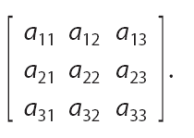
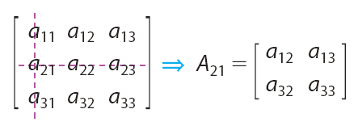
Matriz reduzida e cofator
Considere a matriz A =
Matriz reduzida A_{ij}: é obtida eliminando-se a i-ésima linha e a
j-ésima coluna da matriz A.
Matriz reduzida A₂₁: é obtida retirando-se a segunda linha e a primeira coluna da matriz original:
O cofator do elemento a_{ij} da matriz A é o número C_{ij} dado por:
C_{ij} = (-1)^{i + j} . |A _{ij}|,
em que |A _{ij}| é o determinante da matriz reduzida A _{ij}.
TOP 10 - DINÂMICO – MATEMÁTICA – MÓDULO 7 Professor: Estefânio Franco Maciel

Slide 34
Teorema de Laplace
O determinante de uma matriz A = (a_{ij})_{n} (n ≥ 2) é obtido multiplicando-se cada elemento de uma das filas (linha ou coluna) da matriz A pelo seu respectivo cofator e adicionando-se os resultados.
TOP 10 - DINÂMICO – MATEMÁTICA – MÓDULO 7 Professor: Estefânio Franco Maciel

Slide 35
Solução de um sistema de equações lineares
É toda ênupla ordenada que torna verdadeiras simultaneamente todas as equações que compõem o sistema. Em relação às soluções, um sistema pode ser classificado da seguinte forma:
• Possível e determinado (SPD): solução única;
• Possível e indeterminado (SPI): infinitas soluções;
• Impossível (SI): sem solução.
TOP 10 - DINÂMICO – MATEMÁTICA – MÓDULO 7 Professor: Estefânio Franco Maciel

Slide 36
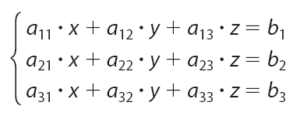
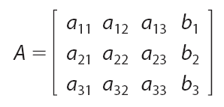
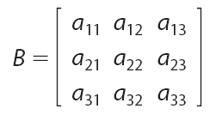
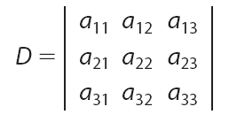
Resolução de sistemas
3. Regra de Cramer: a partir de um
sistema com três equações e
três incógnitas, podemos obter
algumas matrizes e determinantes:
• Matriz aumentada associada ao sistema:
• Matriz de coeficientes associada ao sistema:
Conjunto solução: envolve o cálculo do
determinante da matriz de coeficientes
associada ao sistema, denotada por D:
TOP 10 - DINÂMICO – MATEMÁTICA – MÓDULO 7 Professor: Estefânio Franco Maciel

Slide 37
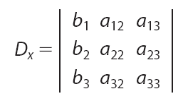
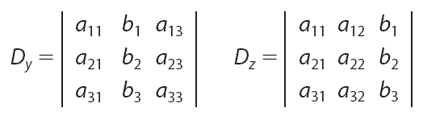
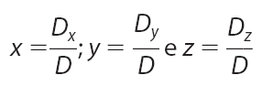
Resolução de sistemas
D_{x}: é o determinante da matriz de coeficientes associada, mas com a coluna dos coeficientes de x trocada pela coluna dos termos independentes:
O mesmo se faz para D_{y} e D_{z}, os determinantes das matrizes de coeficientes associadas, trocando-se as colunas dos coeficientes de y e z, respectivamente, pela coluna dos termos independentes:
A regra de Cramer configura-se na obtenção da solução de um sistema a partir de:
TOP 10 - DINÂMICO – MATEMÁTICA – MÓDULO 7 Professor: Estefânio Franco Maciel

Slide 38
Discussão de um sistema linear
• se D = 0, o sistema é possível e indeterminado;
ou o sistema é impossível.
• se D ≠ 0, o sistema é possível e determinado.
TOP 10 - DINÂMICO – MATEMÁTICA – MÓDULO 7 Professor: Estefânio Franco Maciel

Slide 39

TOP 10 - DINÂMICO – MATEMÁTICA – MÓDULO 7 Professor: Estefânio Franco Maciel

